Slide 1
Перперикон

Slide 2
Перперикон
Перперикон или Перперек (на латински: Perpericon; на гръцки: Περπερικον) е археологически комплекс в Източните Родопи, състоящ се от голямо мегалитно светилище от преди 8000 години през каменната ера, паметници от античността исредновековна крепост. При траките, Перперикон е свещен скален град, столица и крепост с царски дворец. По-късно тук са живели римляни, готи, византийци и българи. Унищожен е от турците в 14 в.

Slide 3
Разположение и описание
Перперикон се намира на 15 км североизточно от днешния гр. Кърджали, в долина дълга 10 km и широка 3–4 km (ок. 300–370 m над м.р.), през която тече златоносната Перперишка река (Perperischka). Перперикон се намира на десния бряг на реката, над село Горна крепост. Площта му е около 12 кв. км. Мегалитният комплекс, най-големият на Балканския полуостров, има площ от 5 km². Светилището на траките е разположено на 470 m над морското равнище, на скала, на върха на хълм.
Перперикон е един от стоте национални туристически обекта в България.

Slide 4
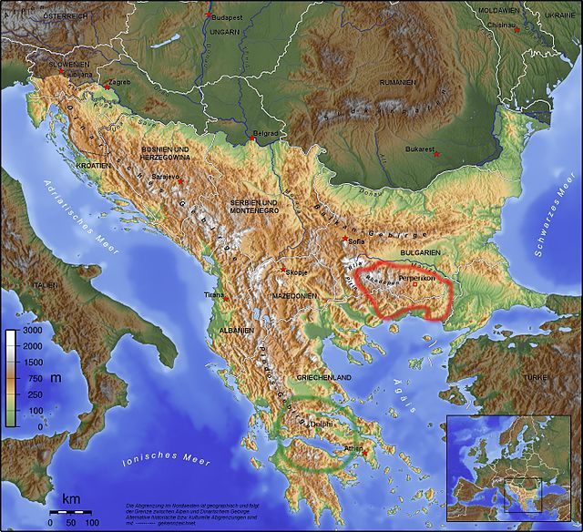
История
Перперикон е обитаван от каменната ера преди 8000 г. и достига разцвета си през римската епоха.
През къснобронзовата и ранножелязната епоха, мощното развитие на култовите съоръжения на хълма създават грандиозно светилище. Счита се, че това е светилището на бог Дионис на тракийското племе сатри, чийто жречески род били бесите [1]. Светилището е търсено от цяло столетие. То, заедно с това на Аполон в Делфи, са двата най-значими оракула в древността. Според древни легенди, в прорицалищата, върху специален олтар са извършвани винено-огнени обреди и според височината на пламъците се съдело за силата на предсказанието.
Сериозните аргументи, че светилището на Дионис е в Перперикон, включват великолепните находки и древни източници.Еврипид в трагедията си „Хекаба“ (424 пр.н.е.) пише, „ учуден, че „ … някои казват, че Дионисий-Оракул се намира в Pangaion(Кушница) планина, докато други казват, че се намира в Хемус (Стара планина).“ Според произведенията на по-късни римски историци обаче Дионисий-Оракулът в Родопите е най-важното светилище. Едно от главните сведения, визиращо родопското светилище на Дионис, е на римския историк Светоний Транквил. В съчинението си „Дванадесетте цезари“ той описва прорицанието, дадено на бащата на първия римски император Октавиан Август, че синът му ще бъде господар на целия свят, като знамението за това били високо лумнали пламъци при принасянето на жертва върху олтара [2]. В същото светилище на Александър Македонски е предречено, че ще завладее познатия свят от Египет до Индия [3]. При „описанието на похода на Ксеркс срещу елините през 480 г. пр. Хр. Херодот също споменава за прорицалището на Дионис“", което „… се намирало на висок връх в планината. С прорицанията в светилището се занимавали бесите; жрица давала предсказания точно както в Делфийския оракул, няма нищо различно.“
Счита се, че това е също епископският град, където в ранния 5-ти век Никита Ремесиански е покръстил бесите и им е дал създадената от него ''тракийска азбука'' и богослужение на тракийски език.[4] Храмът на древния град е посветен вероятно на тракийския-световен бог Загрей. Макробий (400 г. сл.н.е.) съобщава за едно светилище с формата на овална зала.
Свещеният хилядолетен град е унищожен от турците в 1362 г. и жителите му са отвлечени в робство.[5] След няколко десетилетия мястото напълно запустява. В края на XIX в. Константин Иречек съобщава за средновековната крепост Хиперперакион (Перперикон), макар лично да не е посещавал местността. Интересен момент в неговото описание е фактът, че сред преобладаващите турски топоними единственият оцелял нетурски е хидронимът Перперек-дере, името на реката, оформила красивата долина, над която се издига Перперикон.
Разкопките започват през 2000 г. През 2006 г., екип на „По света и у нас“ открива очевидци, които твърдят, че гробниците са били ограбени през 90-те години на XX век.

Slide 5
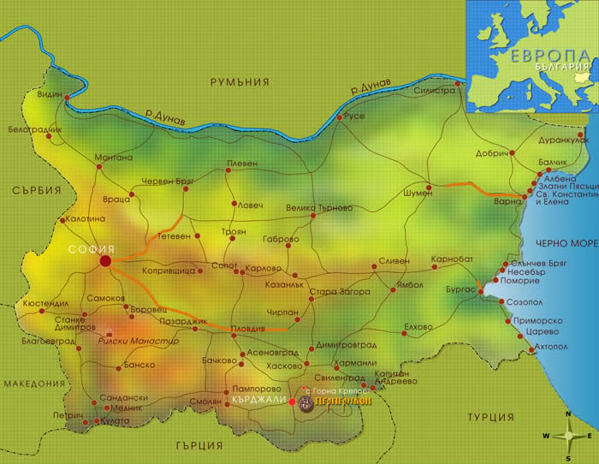
Обща информация и карта на местността
Перперикон/Хиперперакион, Перперакион/ се намира в Източните Родопи, на 15 км североизточно от днешния гр. Кърджали. От София до обекта може да се стигне по добре поддържаните пътища София-Асеновград-Кърджали и София-Хасково-Кърджали. Самият Перперикон се извисява на скален връх с кота 470 м. В подножието му се намира с. Горна крепост. Край него тече златоносната река Перперешка, оформила плодородна долина с дължина около 10 км и широчина 3-4 км. Удобната речна долина е създала великолепни условия за живот от дълбока древност. По тази причина тя е осеяна с десетки археологически обекти от различни епохи, чиито естествен център се явява Перперикон. Съвсем наблизо р. Перперешка се влива в яз. "Студен кладенец", построен по коритото на р. Арда. Мястото на вливане при с. Калоянци е много красиво и е застроено като водно-планински курорт.

Slide 6
Перперикон

Slide 7
Още за перперикон
Перперикон е археологически комплекс, в Източни Родопи, на 15 км североизточно от днешния градКърждали и представлява грандиозно мегалитно светилище. Предполага се, че това е древнотракийско светилище на Дионис, придобило широка известност в античността. Площта на целия комплекс е около 12 кв.км. Самото светилище Перперикон се извисява на скален връх с надморска височина 470 м. В подножието му се намира село. Горна крепост. Край него тече златоносната река Перперешка, оформила плодородна долина с дължина около 10 км и широчина 3-4 км, създала великолепни условия за живот от дълбока древност. Разкопките там започват през 2000 г., разкривайки голям скален град, чиито разцвет е през римската епоха, макар историята му да започва няколко хилядолетия по-рано. Според извършените археологически проучвания, най-ранните следи от живот са от късната новокаменна епоха (5 хиляди год. пр.Хр). Първия си голям разцвет, скалното светилище преживява в края на бронзовата епоха (18-12 век пр.Хр), т.е. през епохата на крито-микенската цивилизация на Троя и Микена. Великолепните находки от къснобронзовата и ранножелязната епоха, дават основание да се изкаже хипотезата, че точно на Перперикон се е намирало прочуто в древността прорицалище на тракийското племе сатри, чиито жречески род били бесите, посветено на бог Дионис.
Основна информация за светилището дава гръцкият историк Херодот. В описанието си за храма на Дионис, гръцкият историк Херодот специално се спира на прорицалището към него. Според летописеца то било равно по слава на светилището на Аполон в Делфи, а оракулът гадаел не по-зле от елинската прорицателка. От антични анали сочат, че в родопския храм на Дионис са извършени най-малко две изключително съдбоносни за човечеството предсказания. Александър разбрал там, че ще завоюва Азия и света, а римляните - че ще станат световна империя. За получаване на пророчеството е прилаган т.нар. винено-огнен обряд, при който се гадаело по височината на лумналия огън, след като върху олтара е излято виното. В архитектурен план Перперикон се състои от четири части: мощна крепост, Акропол, в най-високата част на хълма; Дворец-светилище, северно и южно подградие с изсечени в скалите улици, жилищни сгради и храмове. Разбира се, не трябва да се пренебрегват и множеството селища в подножието на хълма, процъфтявали в плодородната крайречна долина през 1-4 в.

Slide 8
Стария перперикон

Slide 9
История
Името Перперикон (Хиперперакион) е известно от средновековни текстове като обозначене и на епископията, и на крепостта, която се намира на най-високата тераса на възвишението. От нея е запазена висока осмостенна кула, която се издига величествено над цялата околност. Но онова, което със своето отминало великолепие вълнува въображението по неповторим начин, е врязаният в скалния масив г-образен дворец, дълъг 80 м и широк 30 м. Той представлява сложен архитектурен комплекс от стълбища, коридори и зали. В средата се намира тронната зала с останки от каменен трон. До този дворец, върху най-високата тераса на хълма, археолозите са проучили друга подобна сграда, чието предназначение ще стане ясно след пълното и изследване. Внушителните размери на двореца в Перперикон и особеното му устройство, доказват, че е имал и религиозно предназначение, и дават основание на изследователите да смятат, че това е прорицалището и прочутото светилище на древногръцкия бог Дионис. Същото, което учените от години търсят на различни места в Родопите. Според легендите в него живеела прорицателка, която при посещението на Александър Македонски му предсказала, че ще създаде огромна империя. Точно такова пророчество получил няколко столетия след това, но за своя син, бащата на бъдещия римски императорОктавиан Август. Първите разкопки на Перперикон са направени от Стамен Михайлов и Иван Балкански. През последните десетина години проучването на Николай Овчаров продължава, който установява, че по полегатите склонове на хълма също има врязани в скалата, макар и по-малки, постройки. Въз основа на проучванията и находките той изгражда тезата си, че тук още в къснатабронзова епоха (XIV-XI в. пр. Хр.) е процъфтявал тракийски град към светилището на бога Дионис. Градът възникнал върху по-ранно поселение и скално светилище, преживявал периоди на разцвет и злощастия и просъществувал до XIV в.

Slide 10
KРАЙ
ИЗГОТВЕНО ОТ : Анджелика Дамянова

